Slide 1
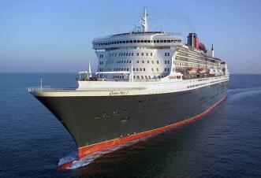
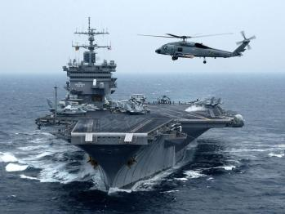
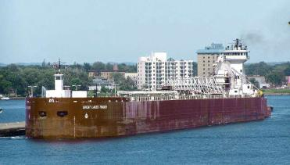
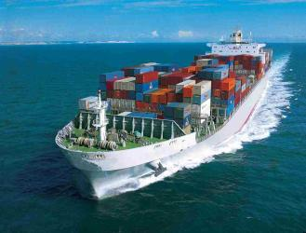
Водный транспорт

Slide 2
Это что за чудеса: Дует ветер в паруса? Ни паром, ни дирижабль — По волнам плывет...

Slide 3
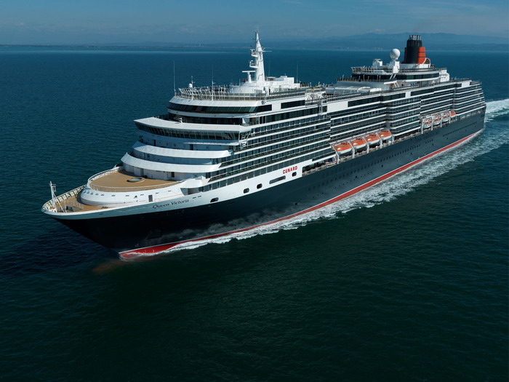
КОРАБЛЬ

Slide 4
Идёт утюжок С прокопчённой трубой, Морщины и складки Ведёт за собой.

Slide 5
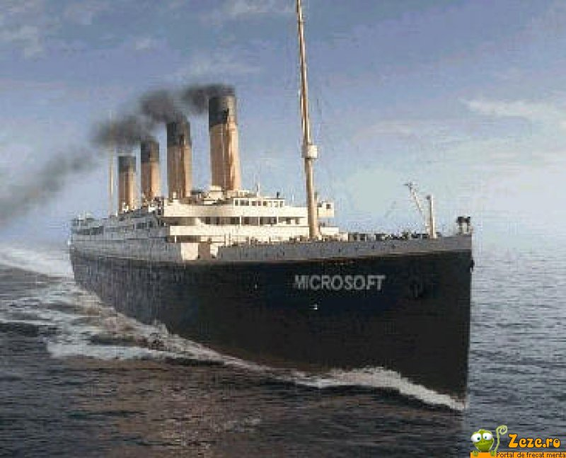
ПАРОХОД

Slide 6
На море, в реках и озерах Я плаваю, проворный, скорый. Среди военных кораблей Известен легкостью своей.

Slide 7
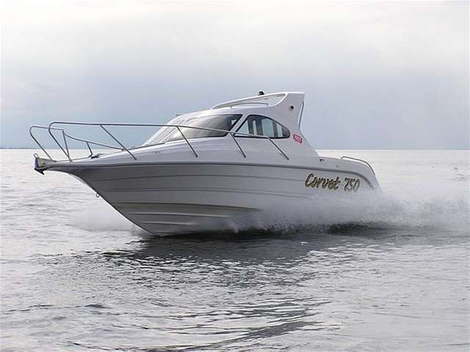
КАТЕР

Slide 8
Ни корабль, ни лодка, ни весел, ни паруса, а плывет – не тонет.

Slide 9
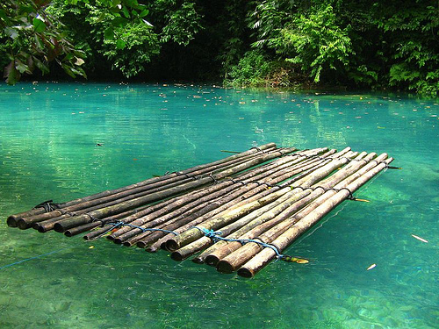
ПЛОТ

Slide 10
Под водой железный кит,
Днем и ночью кит не спит.
Днем и ночью под водой
Охраняет твой покой.

Slide 11
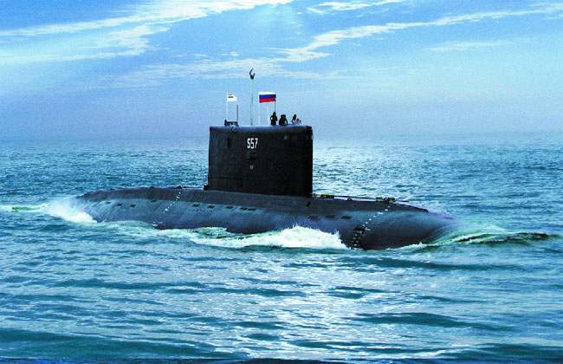
ПОДВОДНАЯ ЛОДКА

Slide 12
К лежебоке у реки Притащил я две руки. По руке к бокам приладил И поплыл по водной глади

Slide 13
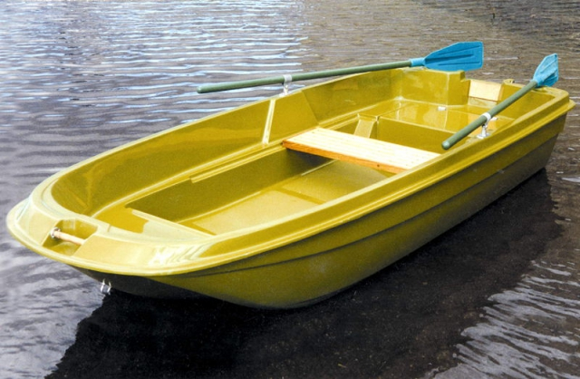
ЛОДКА

Slide 14
Спасибо за Внимание

